Slide 1
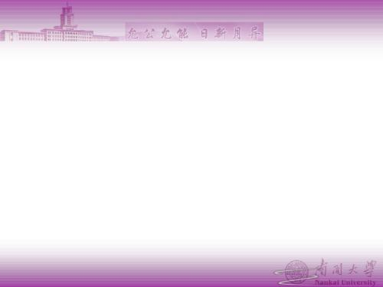
代数系统基础
（群、环和域）

Slide 2

代数系统基础
第
2
节
群

Slide 3
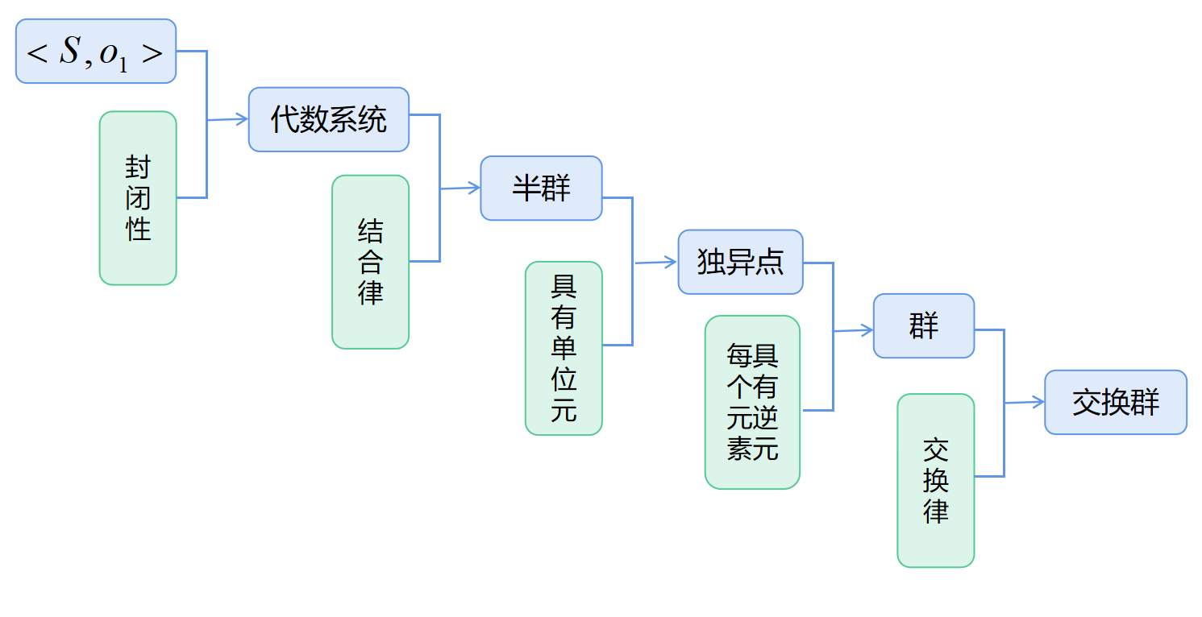
群概念的演进

Slide 4
代数系统基础
第
3
节
环和域

Slide 5
群与环
群与环之间概念的对比
对比项 | 群<S,o₁> | 环<S,o₁,o₂>
集合的包含关系 | 子群 | 子环
集合间的映射 | 群同态、群同构 | 环同态、环同构
非零元的加法阶 | 元素的阶 | 特征
对集合的同余划分 | 正规子群 H | 理想 I
子集的构成 | 平凡子群 | 平凡理想（零理想，单位理想）
子集与元素的运算 | 左陪集，右陪集 | 左理想，右理想
抽象构造 | 商群 G/H | 商环 R/I

Slide 6
环概念演进
环概念之间的“递进”关系
<S,o₁,o₂> | <S,o₁> | <S,o₂> | o₁,o₂
环 | 交换群 | 半群 | 分配律
交换环 | 交换群 | 交换半群 | 分配律
有单位元的环 | 交换群 | 独异点 | 分配律
有单位元的交换环 | 交换群 | 交换独异点 | 分配律
无零因子环 | 交换群 | 无零因子半群 | 分配律
整环 | 交换群 | 无零因子交换独异点 | 分配律
除环 | 交换群 | 有非零元，且非零元有逆元的独异点，或 <S\{0},o₂>为群 | 分配律
域 | 交换群 | <S\{0},o₂>为交换群 | 分配律

Slide 7
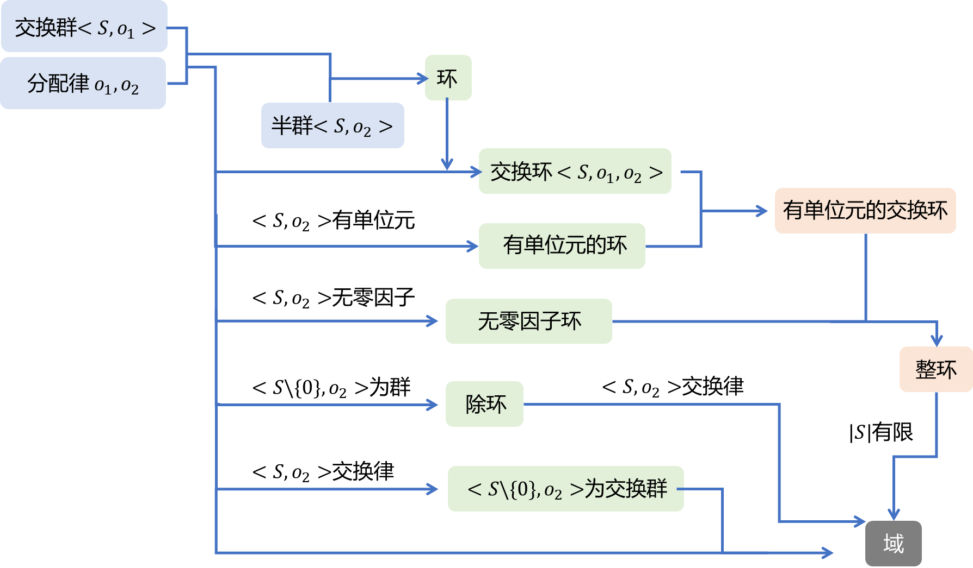
群 —> 环 — > 域

Slide 8
代数系统基础
第
4
节
一元多项式环

Slide 9
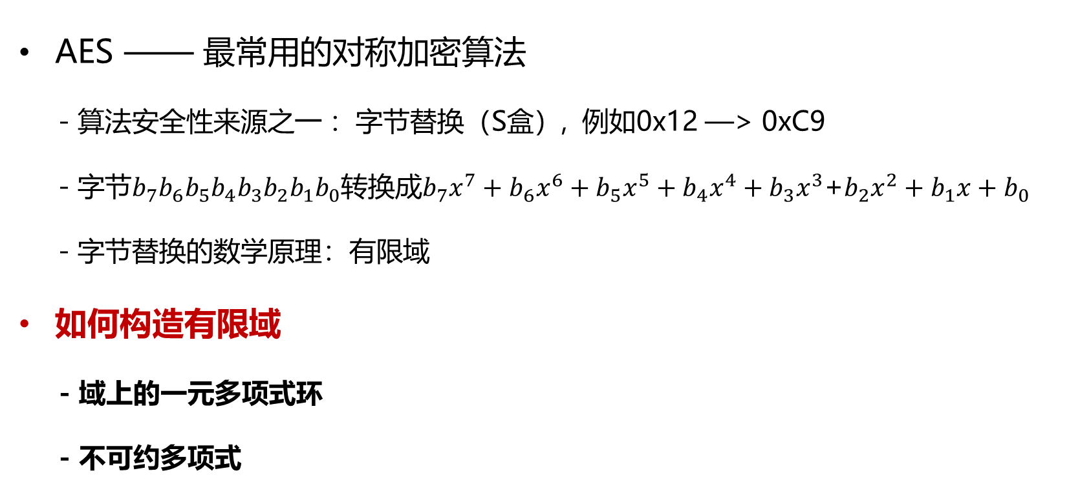
一元多项式环
一元多项式环在密码学中的重要用途
AES —— 最常用的对称加密算法
- 算法安全性来源之一 ：字节替换（S盒）, 例如0x12 —> 0xC9
- 字节$b_{7}b_{6}b_{5}b_{4}b_{3}b_{2}b_{1}b_{0}$转换成$b_{7}x^{7}+b_{6}x^{6}+b_{5}x^{5}+b_{4}x^{4}+b_{3}x^{3}$+$b_{2}x^{2}+b_{1}x+b_{0}$
- 字节替换的数学原理：有限域
如何构造有限域
- 域上的一元多项式环
- 不可约多项式

Slide 10
一元多项式环
多项式环与整数环中整除相关概念和方法对照（多项式与整数）
多项式环 | 整数环
不可约多项式 | 素数
可约多项式（合式） | 合数
多项式Euclid除法 | 整数Euclid除法
因式（最大公因式） | 因数（最大公因数）
倍式（最小公倍式） | 倍数（最小公倍数）
不完全商 | 不完全商
余数 | 余式
不可约多项式判定检测degf为n/2 | 素数判定检测上限为根号n
（f(x),g(x)）=(g(x),h(x)) | (a,b)=(b,r)
s(x)f(x)+t(x)g(x)=(g(x),h(x)) | sa+tb=(a,b)

Slide 11
一元多项式环
多项式环与整数环中整除相关概念和方法对照（多项式与整数）
多项式环 | 整数环
不可约多项式 | 素数
可约多项式（合式） | 合数
多项式Euclid除法 | 整数Euclid除法
因式（最大公因式） | 因数（最大公因数）
倍式（最小公倍式） | 倍数（最小公倍数）
不完全商 | 不完全商
余数 | 余式
不可约多项式判定检测degf为n/2 | 素数判定检测上限为根号n
（f(x),g(x)）=(g(x),h(x)) | (a,b)=(b,r)
s(x)f(x)+t(x)g(x)=(g(x),h(x)) | sa+tb=(a,b)
商环（主理想环）=多项式环/主理想 | 整数环/主理想，例 Zn=Z/nZ（n为素数，Zn为域）

Slide 12
一元多项式环
4.3 域上一元多项式
一元多项式
加法、乘法
交换环上的一元多项式环
4.3.1 一元多项式的整除
公因式、公倍式
带余除法
多项式的辗转相除
4.3.2 一元多项式环的理想
多项式生成的主理想
理想的性质
一元多项式环是主理想环
4.3.3 唯一分解定理
4.3.4 不可约性检验
4.3.5 同余与商环
关于不可约多项式生成的主理想的商环是域（有限域构造）

Slide 13
有限域初步
4.4 有限域
有限域定义
有限域结构（p，p^n）
有限域逆元的求解（欧几里得算法）
有限域加法、乘法计算
多项式表示（加法）
生成元表示（乘法）

Slide 14
相关内容回顾
4.4 有限域
有限域定义
有限域结构（p，p^n）
有限域逆元的求解（欧几里得算法）
有限域加法、乘法计算
多项式表示（加法）
生成元表示（乘法）
4.1.3 循环群
定义：存在a，使得G=<a>;
无限循环群同构于Z，有限循环群同构于Z_m;
G无限，生成元为a或a^{-1}；G有限，|G|=m，则生成元a^k，(k,m)=1
原根与次数等概念

Slide 15
相关内容回顾
4.4 有限域
有限域定义
有限域结构（p，p^n）
有限域逆元的求解（欧几里得算法）
有限域加法、乘法计算
多项式表示（加法）
生成元表示（乘法）
有限域的定义：阶数有限的域，称为有限域（或伽罗华域（Galois Field）），记为GF(p)，或GF(p^n)

Slide 16
相关内容回顾
4.4 有限域
有限域定义
有限域结构（p，p^n）
有限域逆元的求解（欧几里得算法）
有限域加法、乘法计算
多项式表示（加法）
生成元表示（乘法）
有限域结构性质：
定理4.4.1 任意素数p和正整数n，必存在阶数为p^n的有限域；同构意义下唯一
定理4.4.2 有限域元素个数必为素数或素数幂
问题：存在阶数为10的有限域？

Slide 17
相关内容回顾
4.4 有限域
有限域定义
有限域结构（p，p^n）
有限域逆元的求解（欧几里得算法）
有限域加法、乘法计算
多项式表示（加法）
生成元表示（乘法）
用扩展的欧几里得算法，求多项式的乘法逆元

Slide 18
相关内容回顾
4.4 有限域
有限域定义
有限域结构（p，p^n）
有限域逆元的求解（欧几里得算法）
有限域加法、乘法计算
多项式表示（加法）
生成元表示（乘法）
多项式表示：加法简单，乘法
生成元表示：加法，乘法简单
GF( )非零元有乘法逆元
GF( )-{0}必是乘法群
GF( )-{0}是循环群

Slide 19
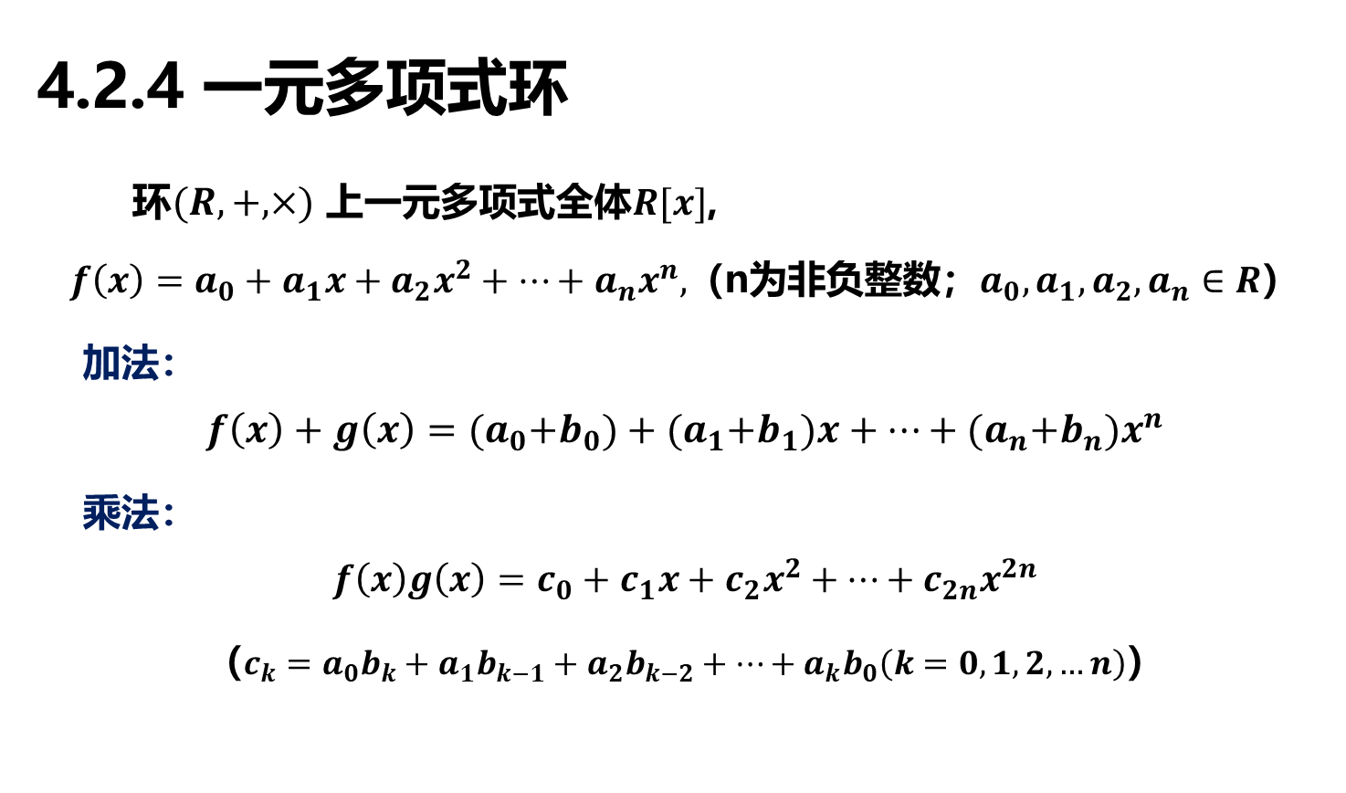
一元多项式环
4.2.4 一元多项式环
环$(R,+,×)$ 上一元多项式全体$R[x]$,
$f\left(x\right)=a_{0}+a_{1}x+a_{2}x^{2}+…+a_{n}x^{n},$（n为非负整数；$a_{0},a_{1},a_{2},a_{n}∈R$）
加法：
$$f\left(x\right)+g\left(x\right)={(a}_{0}+b_{0})+{(a}_{1}+b_{1})x+…+{(a}_{n}+b_{n})x^{n}$$
乘法：
$$f\left(x\right)g\left(x\right)=c_{0}+c_{1}x+c_{2}x^{2}+…+c_{2n}x^{2n}$$
（$c_{k}=a_{0}b_{k}+a_{1}b_{k−1}+a_{2}b_{k−2}+…+a_{k}b_{0}\left(k=0,1,2,…n\right)$）

Slide 20
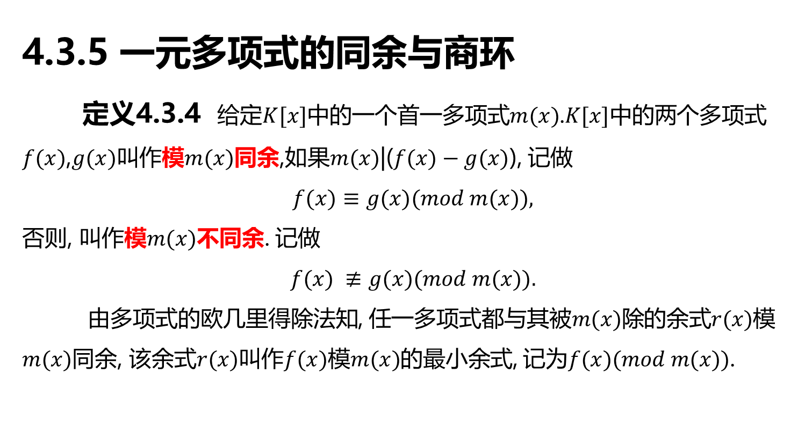
一元多项式环
4.3.5 一元多项式的同余与商环
定义4.3.4 给定$K[x]$中的一个首一多项式$m(x)$.$K[x]$中的两个多项式$f(x)$,$g(x)$叫作模$m(x)$同余,如果$m(x)$|($f(x)−g(x)$), 记做
$$f(x)≡g(x)(mod m(x)),$$
否则, 叫作模$m(x)$不同余. 记做
$$f(x) ≢g(x)(mod m(x)).$$
由多项式的欧几里得除法知, 任一多项式都与其被$m(x)$除的余式$r(x)$模$m(x)$同余, 该余式$r(x)$叫作$f(x)$模$m(x)$的最小余式, 记为$f(x)(mod m(x))$.

Slide 21
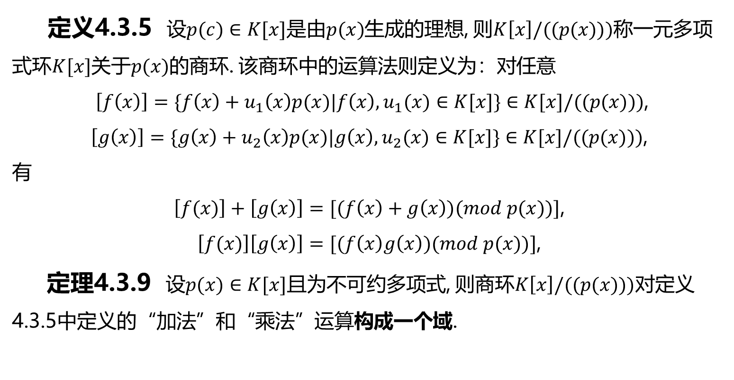
一元多项式环
定义4.3.5 设$p(c)∈K[x]$是由$p(x)$生成的理想, 则$K\left[x\right]/((p(x)))$称一元多项式环$K[x]$关于$p(x)$的商环. 该商环中的运算法则定义为：对任意
$\left[f\left(x\right)\right]=\{f\left(x\right)+u_{1}\left(x\right)p(x)|f\left(x\right),u_{1}(x)∈K[x]\}∈K[x]/((p(x)))$,
$\left[g\left(x\right)\right]=\{g\left(x\right)+u_{2}\left(x\right)p(x)|g\left(x\right),u_{2}(x)∈K[x]\}∈K[x]/((p(x)))$,
有
$\left[f(x)\right]+\left[g\left(x\right)\right]=[(f\left(x\right)+g\left(x\right))(mod p(x))]$,
$\left[f(x)\right]\left[g\left(x\right)\right]=[(f\left(x\right)g\left(x\right))(mod p(x))]$,
定理4.3.9 设$p(x)∈K[x]$且为不可约多项式, 则商环$K\left[x\right]/((p(x)))$对定义4.3.5中定义的“加法”和“乘法”运算构成一个域.

Slide 22
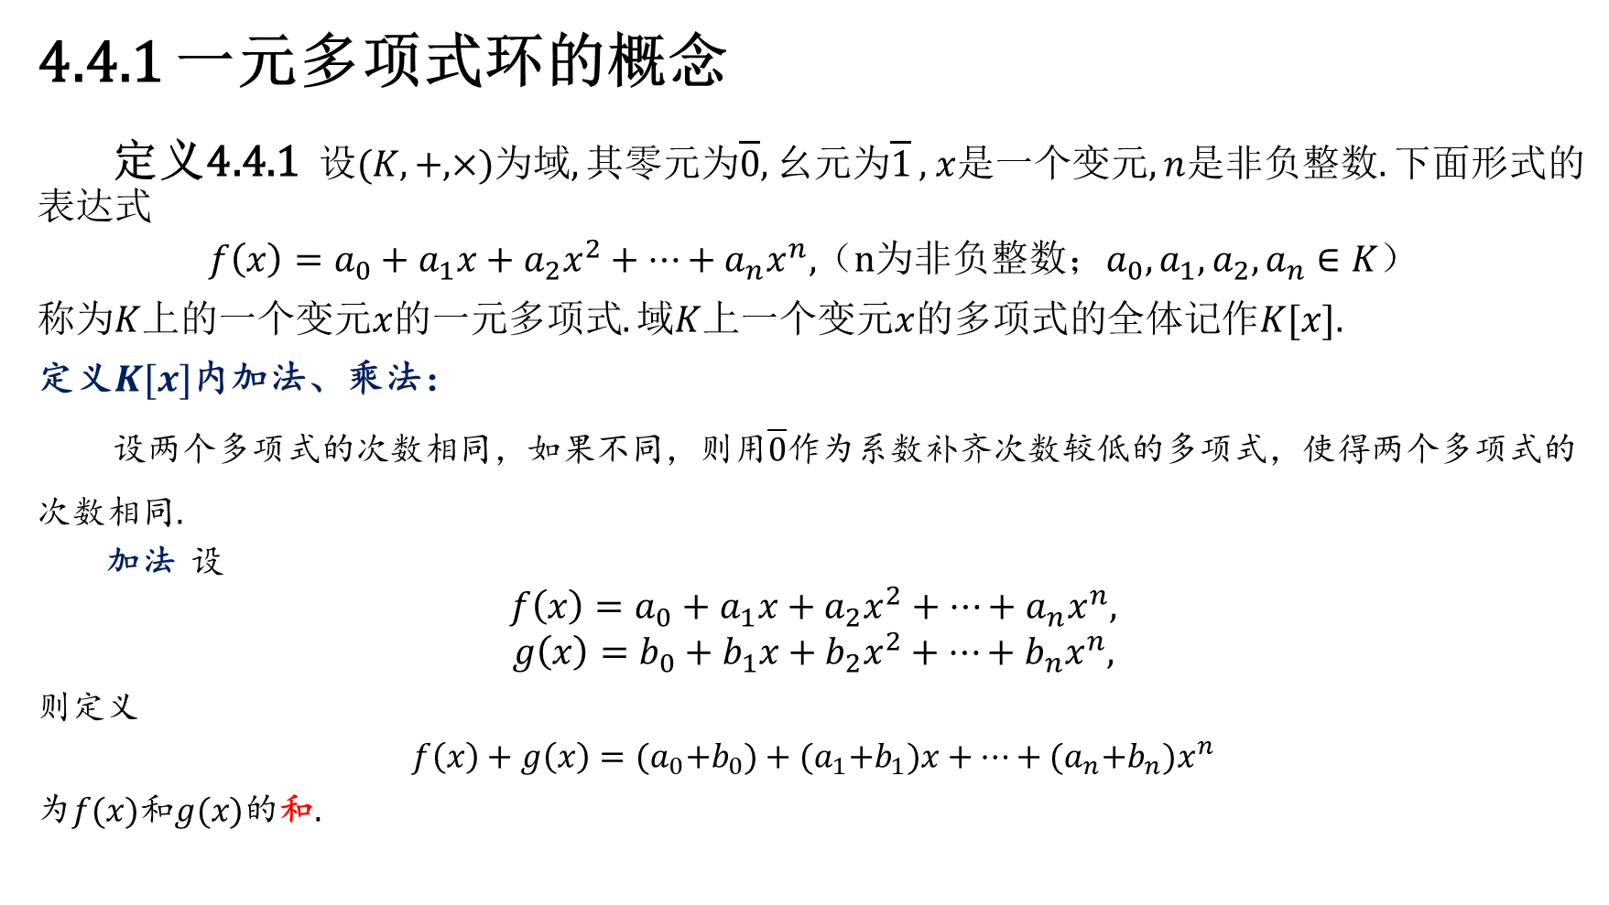
代数系统基础
4.4.1 一元多项式环的概念
定义4.4.1 设$(K,+,×)$为域, 其零元为$\overline{0}$, 幺元为$\overline{1}$ , $x$是一个变元, $n$是非负整数. 下面形式的表达式
$f\left(x\right)=a_{0}+a_{1}x+a_{2}x^{2}+…+a_{n}x^{n},$（n为非负整数；$a_{0},a_{1},a_{2},a_{n}∈K$）
称为$K$上的一个变元$x$的一元多项式. 域$K$上一个变元$x$的多项式的全体记作$K[x]$.
定义$K[x]$内加法、乘法：
设两个多项式的次数相同，如果不同，则用$\overline{0}$作为系数补齐次数较低的多项式，使得两个多项式的次数相同.
加法 设
$$f\left(x\right)=a_{0}+a_{1}x+a_{2}x^{2}+…+a_{n}x^{n},$$
$$g\left(x\right)=b_{0}+b_{1}x+b_{2}x^{2}+…+b_{n}x^{n},$$
则定义
$$f\left(x\right)+g\left(x\right)={(a}_{0}+b_{0})+{(a}_{1}+b_{1})x+…+{(a}_{n}+b_{n})x^{n}$$
为$f(x)$和$g(x)$的和.

Slide 23

代数系统基础
乘法 设
$f\left(x\right)=a_{0}+a_{1}x+a_{2}x^{2}+…+a_{n}x^{n}$,
$g\left(x\right)=b_{0}+b_{1}x+b_{2}x^{2}+…+b_{n}x^{n}$,
令
$c_{k}=a_{0}b_{k}+a_{1}b_{k−1}+a_{2}b_{k−2}+…+a_{k}b_{0}\left(k=0,1,2,…n\right)$,
定义
$f\left(x\right)g\left(x\right)=c_{0}+c_{1}x+c_{2}x^{2}+…+c_{2n}x^{2n}$,
为$f(x)$和$g(x)$的积.

Slide 24

代数系统基础
定义4.4.2 $K[x]$连同上面定义的加法与乘法, 称为域$K$上的一元多项式环. 其零元为$\overline{0}$, 幺元为$I(x)$.
例
设$Z2[x]$上的两个多项式：$f(x)=x6+x4+x2 +x+1, g(x)=x7+x+1,$则
$f(x)+g(x)=x7+x6+x4+x2+2x+1=x7+x6+x4+x2$,
$$f(x)g(x)=x13+x11+x9+x8+2x7+x6+x5+x4+x3+2x2+2x+1$$
$=x13+x11+x9+x8+x6+x5+x4+x3+1$.

Slide 25
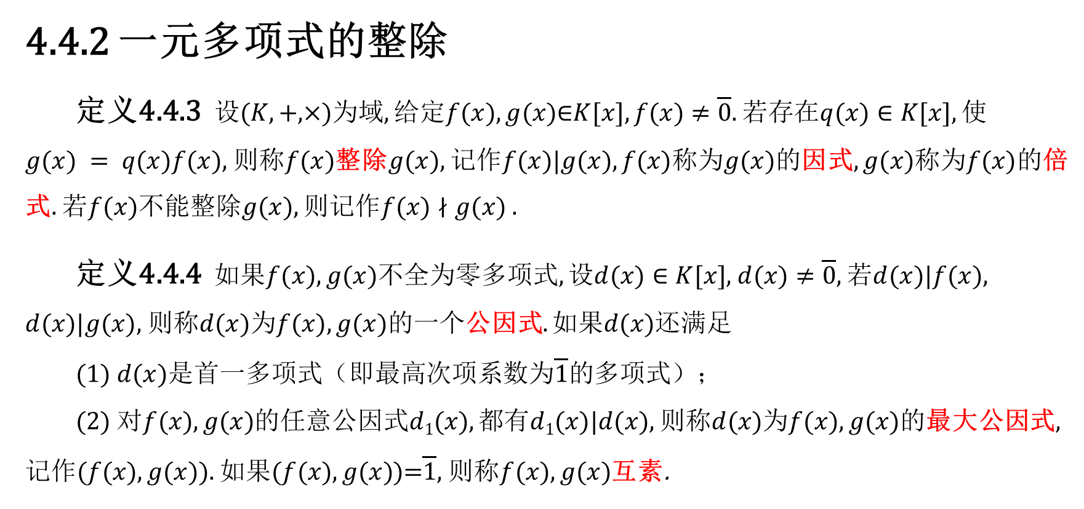
代数系统基础
4.4.2 一元多项式的整除
定义4.4.3 设$(K,+,×)$为域, 给定$f(x),g(x)$∈$K[x], f(x)≠\overline{0}$. 若存在$q(x)∈K[x]$, 使$g(x) = q(x)f(x)$, 则称$f(x)$整除$g(x)$, 记作$f(x)|g(x)$, $f(x)$称为$g(x)$的因式, $g(x)$称为$f(x)$的倍式. 若$f(x)$不能整除$g(x)$, 则记作$f(x)∤g(x)$ .
定义4.4.4 如果$f(x)$, $g(x)$不全为零多项式, 设$d(x)∈K[x]$, $d(x)≠\overline{0}$, 若$d(x)|f(x)$, $d(x)|g(x)$, 则称$d(x)$为$f(x),g(x)$的一个公因式. 如果$d(x)$还满足
(1) $d(x)$是首一多项式（即最高次项系数为$\overline{1}$的多项式）；
(2) 对$f(x), g(x)$的任意公因式$d1(x)$, 都有$d1(x)|d(x)$, 则称$d(x)$为$f(x),g(x)$的最大公因式, 记作($f(x),g(x)$). 如果($f(x),g(x)$)=$\overline{1}$, 则称$f(x), g(x)$互素.

Slide 26
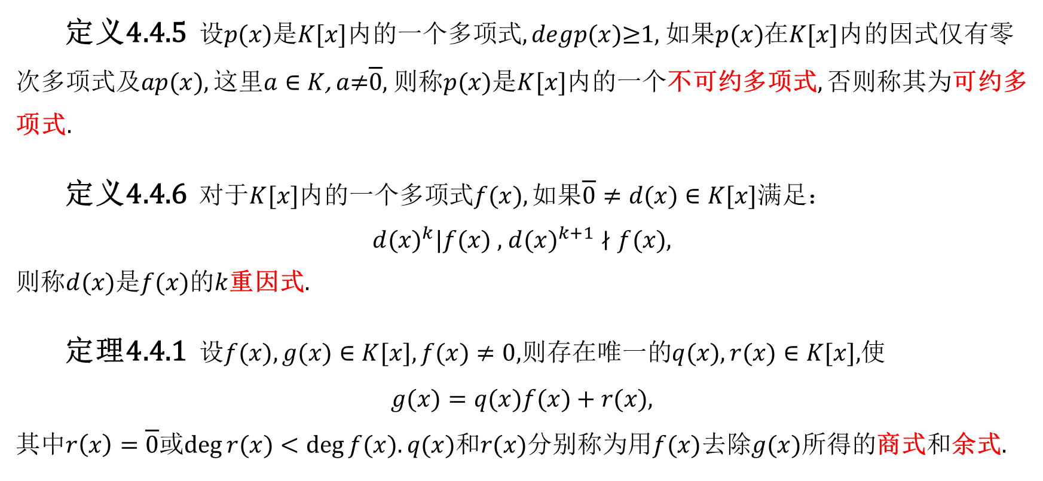
代数系统基础
定义4.4.5 设$p(x)$是$K[x]$内的一个多项式, $degp(x)$≥1, 如果$p(x)$在$K[x]$内的因式仅有零次多项式及$ap(x)$, 这里$a∈K$, $a$≠$\overline{0}$, 则称$p(x)$是$K[x]$内的一个不可约多项式, 否则称其为可约多项式.
定义4.4.6 对于$K[x]$内的一个多项式$f(x)$, 如果$\overline{0}≠d(x)∈K[x]$满足：
${d(x)}^{k}|f(x)$ , ${d(x)}^{k+1}∤f(x)$,
则称$d(x)$是$f(x)$的$k$重因式.
定理4.4.1 设$f(x),g(x)∈K[x],f(x)≠0$,则存在唯一的$q(x),r(x)∈K[x],$使
$$g(x)=q(x)f(x)+r(x),$$
其中$r\left(x\right)=\overline{0}$或$deg⁡r(x)<deg⁡f(x).q(x)$和$r(x)$分别称为用$f(x)$去除$g(x)$所得的商式和余式.

Slide 27
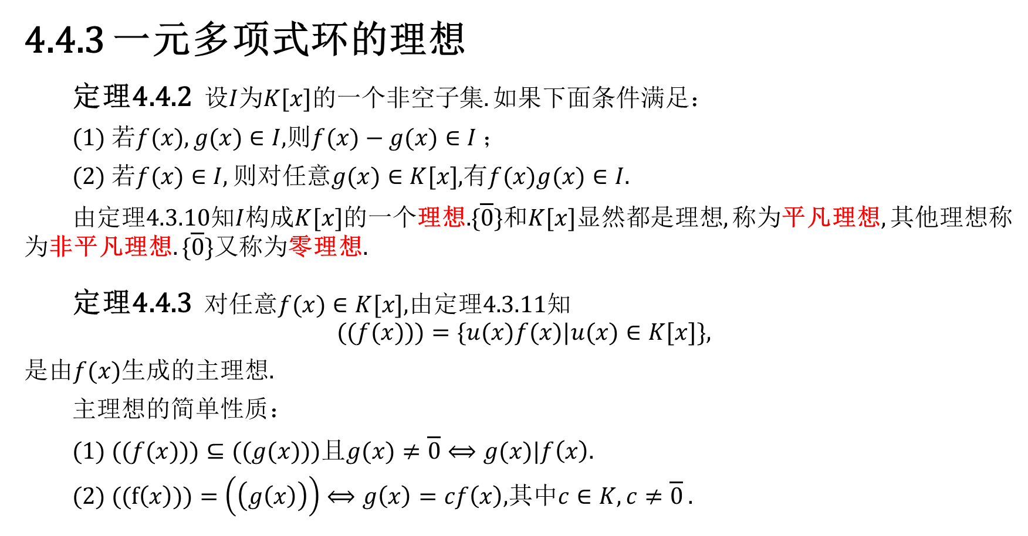
代数系统基础
4.4.3 一元多项式环的理想
定理4.4.2 设$I$为$K[x]$的一个非空子集. 如果下面条件满足：
(1) 若$f(x),g(x)∈I$,则$f(x)−g(x)∈I$；
(2) 若$f(x)∈I$, 则对任意$g(x)∈K[x]$,有$f(x)g(x)∈I.$
由定理4.3.10知$I$构成$K[x]$的一个理想.{$\overline{0}$}和$K[x]$显然都是理想, 称为平凡理想, 其他理想称为非平凡理想. {$\overline{0}$}又称为零理想.
定理4.4.3 对任意$f(x)∈K[x]$,由定理4.3.11知
$$((f(x)))=\{u(x)f(x)|u(x)∈K[x]\},$$
是由$f(x)$生成的主理想.
主理想的简单性质：
(1) $((f(x)))⊆((g(x)))$且$g(x)≠\overline{0}⟺g(x)|f\left(x\right).$
(2) $((f\left(x\right)))=$ $\left(\left(g\left(x\right)\right)\right)⟺g\left(x\right)=cf\left(x\right)$,其中$c∈K,c≠\overline{0}$ .

Slide 28
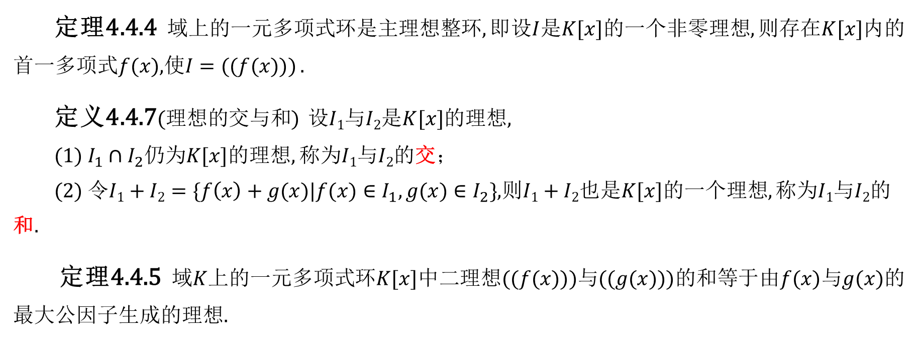
代数系统基础
定理4.4.4 域上的一元多项式环是主理想整环, 即设$I$是$K[x]$的一个非零理想, 则存在$K[x]$内的首一多项式$f(x)$,使$I=((f(x)))$ .
定义4.4.7(理想的交与和) 设$I1$与$I2$是$K[x]$的理想,
(1) $I_{1}∩I_{2}$仍为$K[x]$的理想, 称为$I1$与$I2$的交；
(2) 令$I1+I2=\{f\left(x\right)+g(x)|f(x)∈I_{1},g(x)∈I_{2}\}$,则$I1+I2$也是$K[x]$的一个理想, 称为$I1$与$I2$的和.
定理4.4.5 域$K$上的一元多项式环$K[x]$中二理想$((f(x)))$与$((g(x)))$的和等于由$f(x)$与$g(x)$的最大公因子生成的理想.

Slide 29
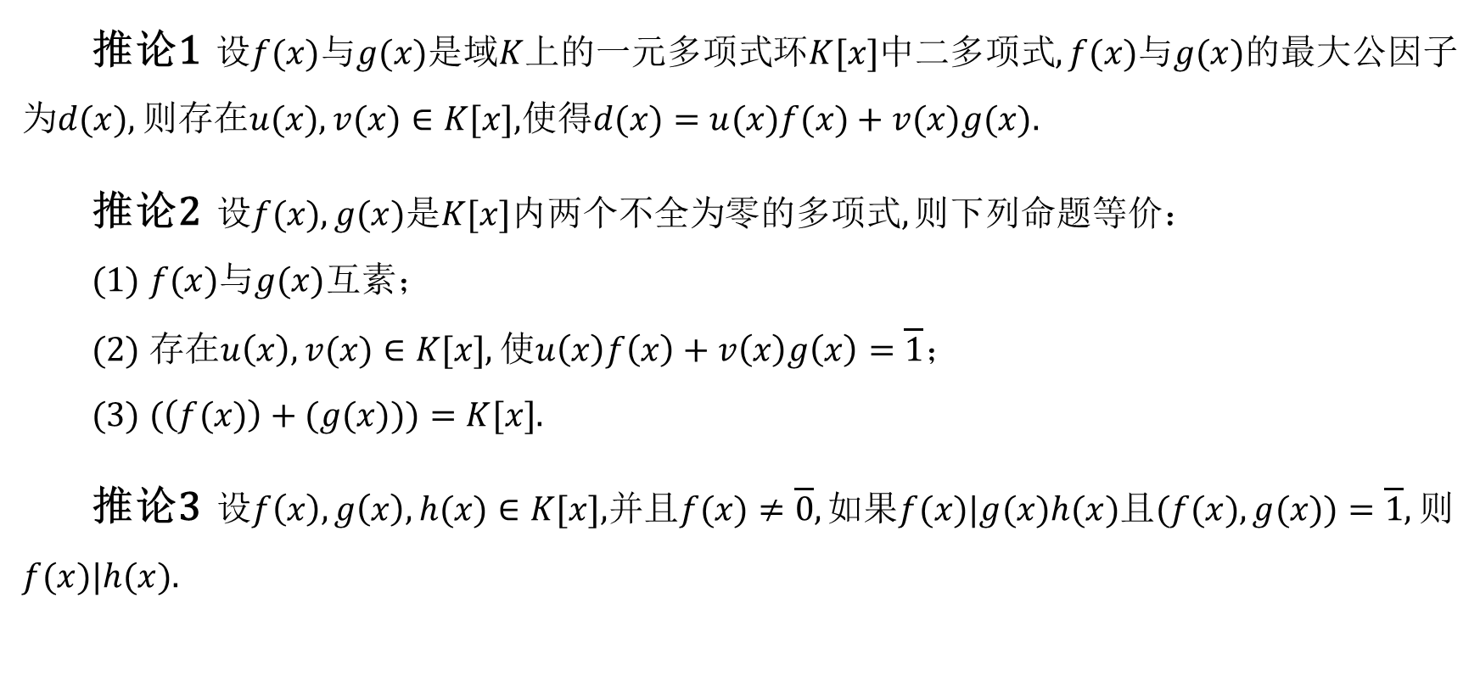
代数系统基础
推论1 设$f(x)$与$g(x)$是域$K$上的一元多项式环$K[x]$中二多项式, $f(x)$与$g(x)$的最大公因子为$d(x)$, 则存在$u(x),v(x)∈K[x]$,使得$d(x)=u(x)f(x)+v(x)g(x).$
推论2 设$f(x),g(x)$是$K[x]$内两个不全为零的多项式, 则下列命题等价：
(1) $f(x)$与$g(x)$互素；
(2) 存在$u\left(x\right),v(x)∈K[x]$, 使$u\left(x\right)f\left(x\right)+v\left(x\right)g\left(x\right)=\overline{1}$；
(3) $(\left(f(x)\right)+(g(x)))=K[x]$.
推论3 设$f\left(x\right),g\left(x\right),h(x)∈K[x]$,并且$f(x)≠\overline{0}$, 如果$f(x)|g(x)h(x)$且$(f(x),g(x))=\overline{1}$, 则$f(x)|h(x)$.

Slide 30
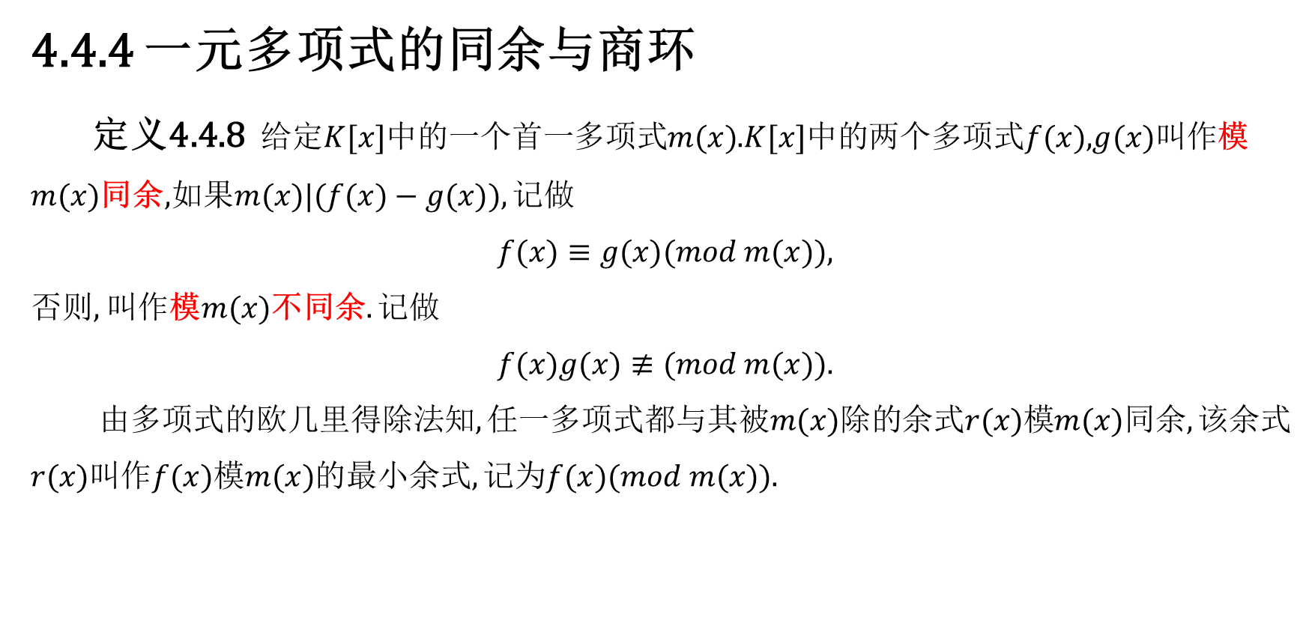
代数系统基础
4.4.4 一元多项式的同余与商环
定义4.4.8 给定$K[x]$中的一个首一多项式$m(x)$.$K[x]$中的两个多项式$f(x)$,$g(x)$叫作模$m(x)$同余,如果$m(x)$|($f(x)−g(x)$), 记做
$$f(x)≡g(x)(mod m(x)),$$
否则, 叫作模$m(x)$不同余. 记做
$$f(x)g(x)≢(mod m(x)).$$
由多项式的欧几里得除法知, 任一多项式都与其被$m(x)$除的余式$r(x)$模$m(x)$同余, 该余式$r(x)$叫作$f(x)$模$m(x)$的最小余式, 记为$f(x)(mod m(x))$.

Slide 31
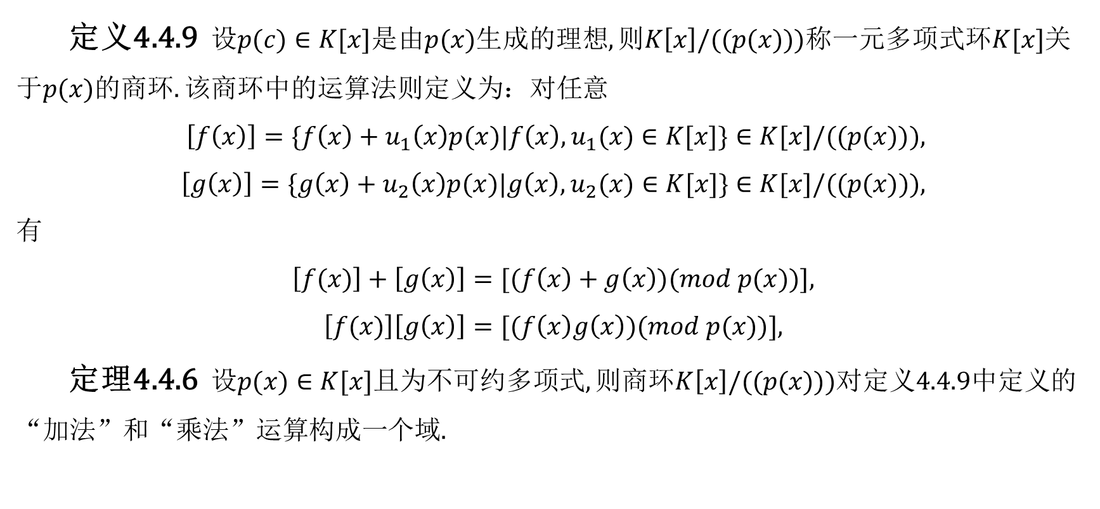
代数系统基础
定义4.4.9 设$p(c)∈K[x]$是由$p(x)$生成的理想, 则$K\left[x\right]/((p(x)))$称一元多项式环$K[x]$关于$p(x)$的商环. 该商环中的运算法则定义为：对任意
$\left[f\left(x\right)\right]=\{f\left(x\right)+u_{1}\left(x\right)p(x)|f\left(x\right),u_{1}(x)∈K[x]\}∈K[x]/((p(x)))$,
$\left[g\left(x\right)\right]=\{g\left(x\right)+u_{2}\left(x\right)p(x)|g\left(x\right),u_{2}(x)∈K[x]\}∈K[x]/((p(x)))$,
有
$\left[f(x)\right]+\left[g\left(x\right)\right]=[(f\left(x\right)+g\left(x\right))(mod p(x))]$,
$\left[f(x)\right]\left[g\left(x\right)\right]=[(f\left(x\right)g\left(x\right))(mod p(x))]$,
定理4.4.6 设$p(x)∈K[x]$且为不可约多项式, 则商环$K\left[x\right]/((p(x)))$对定义4.4.9中定义的“加法”和“乘法”运算构成一个域.

Slide 32
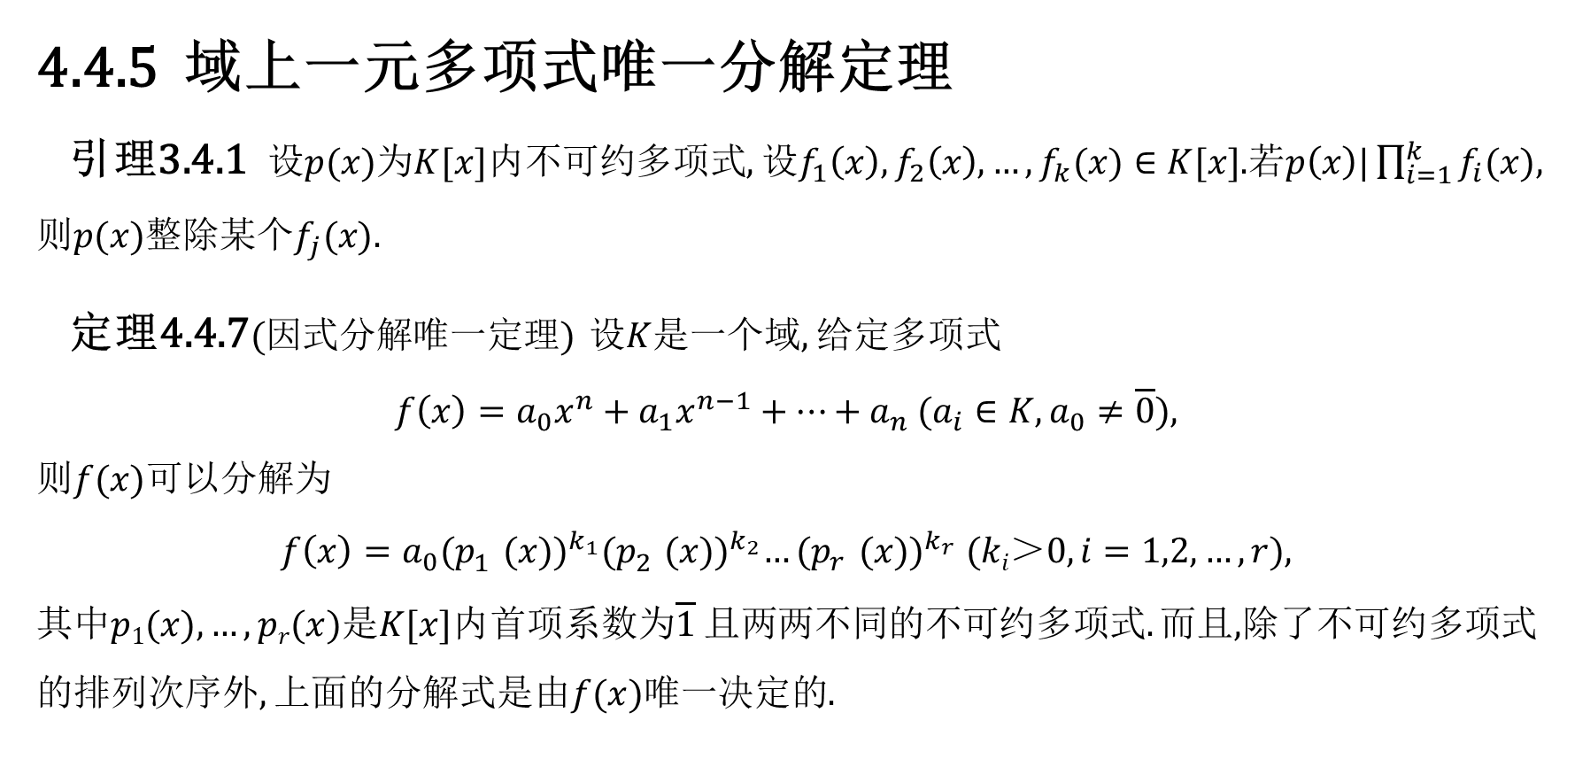
代数系统基础
4.4.5 域上一元多项式唯一分解定理
引理3.4.1 设$p(x)$为$K[x]$内不可约多项式, 设$f_{1}\left(x\right),f_{2}\left(x\right),…,f_{k}(x)∈K[x]$.若$p\left(x\right)|\prod_{i=1}^{k}{f_{i}(x)}$, 则$p(x)$整除某个$f_{j}(x)$.
定理4.4.7(因式分解唯一定理) 设$K$是一个域, 给定多项式
$f\left(x\right)=a_{0}x^{n}+a_{1}x^{n−1}+…+a_{n}$ ($a_{i}∈K,a_{0}≠\overline{0}$),
则$f(x)$可以分解为
$f\left(x\right)=a_{0}{(p_{1}^{}(x))}^{k_{1}}{(p_{2}^{}(x))}^{k_{2}}…{(p_{r}^{}(x))}^{k_{r}}$ $(ki＞0,i=1,2,…,r)$,
其中$p1(x),…,pr(x)$是$K[x]$内首项系数为$\overline{1}$且两两不同的不可约多项式. 而且,除了不可约多项式的排列次序外, 上面的分解式是由$f(x)$唯一决定的.

Slide 33
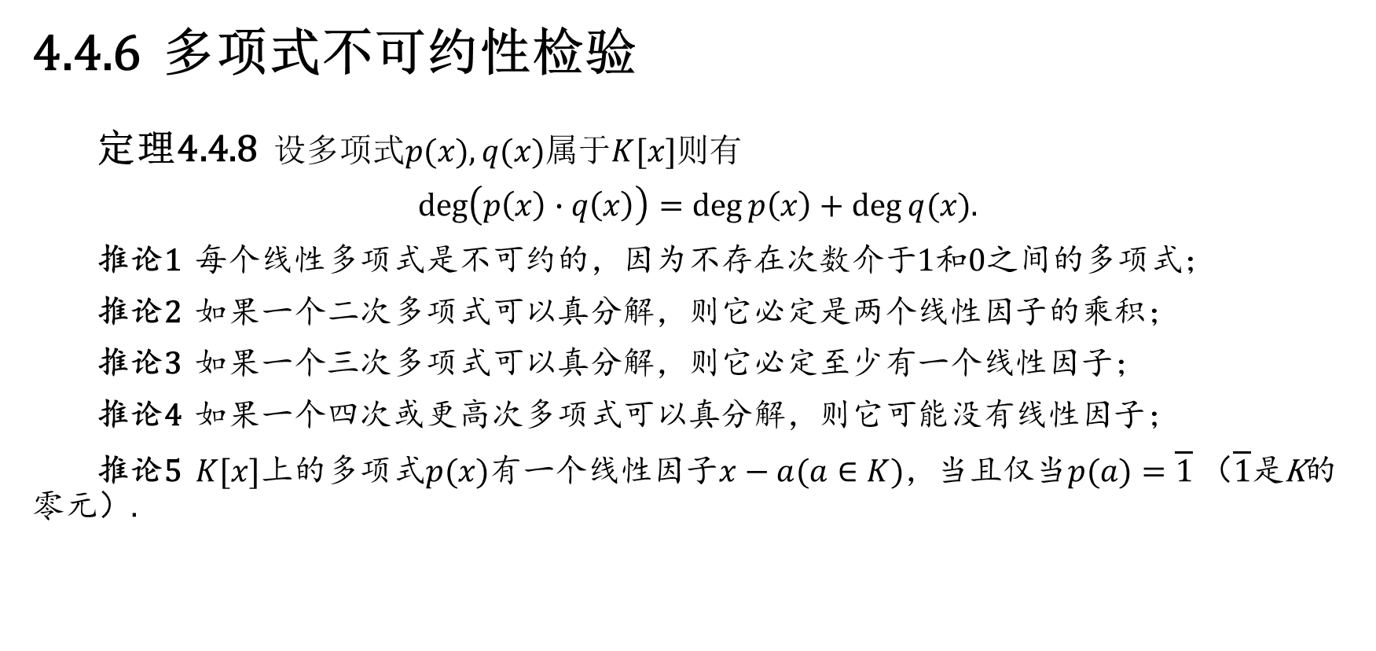
代数系统基础
4.4.6 多项式不可约性检验
定理4.4.8 设多项式$p(x),q(x)$属于$K[x]$则有
$\deg\left(p\left(x\right)∙q\left(x\right)\right)=\deg{p\left(x\right)+\deg{q(x)}}$.
推论1 每个线性多项式是不可约的，因为不存在次数介于1和0之间的多项式；
推论2 如果一个二次多项式可以真分解，则它必定是两个线性因子的乘积；
推论3 如果一个三次多项式可以真分解，则它必定至少有一个线性因子；
推论4 如果一个四次或更高次多项式可以真分解，则它可能没有线性因子；
推论5 $K[x]$上的多项式$p(x)$有一个线性因子$x−a(a∈K)$，当且仅当$p(a)=\overline{1}$（$\overline{1}$是K的零元）.

Slide 34
代数系统基础
第
5
节
有限域理论初步

Slide 35
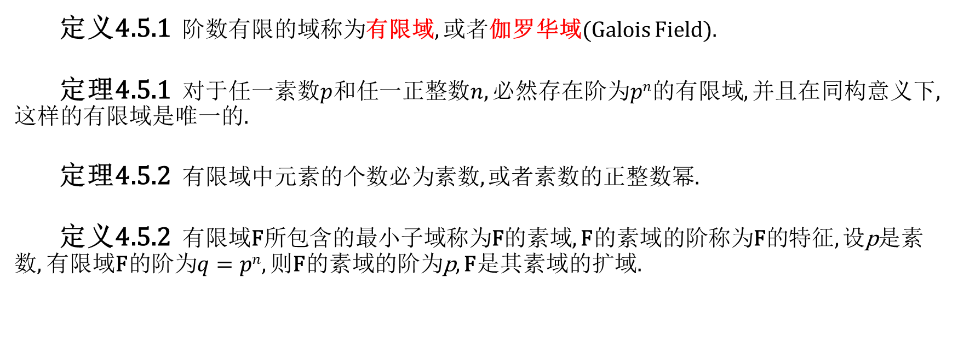
代数系统基础
定义4.5.1 阶数有限的域称为有限域, 或者伽罗华域(Galois Field).
定理4.5.1 对于任一素数$p$和任一正整数$n$, 必然存在阶为$pn$的有限域, 并且在同构意义下, 这样的有限域是唯一的.
定理4.5.2 有限域中元素的个数必为素数, 或者素数的正整数幂.
定义4.5.2 有限域F所包含的最小子域称为F的素域, F的素域的阶称为F的特征, 设p是素数, 有限域F的阶为$q=pn$, 则F的素域的阶为p, F是其素域的扩域.

